Slide 1



جامعة دنقلا
كلية علوم الحاسوب والتنمية البشرية
نظم إدارة قواعد البيانات
(Database Management Systems ):
المحاضرة الرابعة
The Client/Server Database Environment
أ. لينا الأمين

Slide 2
معمارية معالجة البيانات Data Processing Architectures
في عهد المركزية كانت البيانات تخزن وتعالج في المركز محليا.
التقدم في الحواسيب الشخصية قدم خيار لفصل البيانات المخزنة والمعالجة، في الظروف العامة البيانات يمكن أن تخزن وتعالج محلياً أو عن بعد ،الدمج بين العمليتين يقدم أربع معماريات أساسية.
Personal database كانت معالجة البيانات والتخزين مركزي.
Client / Server التي تكون فيها وليس على وجه الحصر معالجة البيانات محلياً والتخزين عن بعد، تأخذ في الشكل ربع دائري تقريباً.
Remote
Remote job entry
Host / terminal
Data
Processing
Client / Server
Personal database
Local
Local
Remote
Basic architectures
Data storage

Slide 3
Remote Job Entry البيانات فيه تخزن محلياً (مركزياً)وتعالج عن بعد، حيث ترسل البيانات من خلال الاتصال إلى كمبيوتر بعيد لمعالجتها، ويتم ارجاع المخرجات بنفس الطريقة.
هذه الطريقة قديمة ومازالت مستخدمة عموماً لعدة أسباب، حيث يمكن أن تعالج ثلاثة عيوب للحاسبات الشخصية.
أولا: الحاسب الشخصي قد يكون بطئ جداً ، فالعلماء والمهندسون بحاجة للحاسبات العملاقة لإجراء التطبيقات ذات الحسابات الكبيرة، كمحاكاة تغير المناخ العام.
ثانياً: الحاسب الشخصي قد يمتلك ذاكرة رئيسية غير كافية، والحاسب العملاق يمتلك العديد من الذواكر الرئيسية العملاقة وتستطيع من خلاله معالجة المشاكل الكبيرة بكل سهولة.
ثالثاً: المعالجة قد تتطلب برامج خاصة ومتقدمة والتي تكون غير متوفرة للحاسب الشخصي ، حيث يتم تصميمها لتعمل على الحاسبات العملاقة.
التخزين المحلي مازال مستخدم لعدة أسباب:
أولا: قد يكون ارخص في التخزين لأنه يتم وضع سعر عالي للمساحة التخزينية عن بعد.
ثانيا: المستخدم قد يسمح لعمل بعض المعالجات المحلية للبيانات ثم ارسالها للحاسب العملاق(الخادم) لأن وقت الحاسب العملاق مكلف، والمعالجة المحلية عادة تكون إدخال بيانات أو تعديل أو عمل تقرير.
ثالثا: المستخدم قد يشعر أن تخزين البيانات محلياً أكثر أماناً خاصة في حالة البيانات الشخصية الحساسة.

Slide 4
ثالثاً: إجراءات سلامة البيانات تكون متساهلة جداً في personal database، فالمستخدمون قد لا يجرون النسخ الاحتياطي.
رابعاً: عندما يغادر الموظف المنظمة أو ينتقل إلى وظيفة أخرى تفقد البيانات والتطبيقات لعدم وجود وثيقة أو أسلوب لتوضيح سير العمل.
خامساً: هناك خطر على المستخدم الذي اصبح مدمن على البرامج المتطورة وتجاهل عمله المخصص.
Host / terminal كانت الحل الأولي لتسهيل وصول البيانات إلى العديد من المستخدمين، في هذه المعمارية تخزين ومعالجة البيانات تتم في مكان واحد.
المستخدمون يمتلكون طرفيات (تسمى محطة stations)تربط إلى حاسب مركزي بخطوط الاتصال، وتمتلك الطرفيات سعة معالجة محدودة ، وتستخدم لعرض البيانات وعمل بعض النماذج المحدودة.
في العصر الحالي حل الحاسب الشخصي محل الطرفيات، ولكنه يحاكي الطرفية ويمتلك سعة معالجة محددة.
معمارية Host / terminal: تتكون من حاسب مركزي وطرفيات ونظام اتصال وبرمجيات مناسبة لمعالجة العمليات، وهذه المكونات المستقلة تتطلب نظام تشغيل ومدير اتصال البيانات DC manager ونظام إدارة قواعد البيانات DBMS.

Slide 5
DC manager يعالج نقل البيانات المرسلة بين البرامج التطبيقية والطرفيات.
مثال: عندما يدخل المستخدم طلب بالطرفية، DC manager يعالج الارسال من الطرفية إلى البرنامج التطبيقي ذو الصلة بالموضوع، ثم بعد معالجة البيانات البرنامج التطبيقي يرسل الطلب إلى DBMS الذي يسترد البيانات المطلوبة ويرجعها إلى البرنامج التطبيقي، والبرنامج التطبيقي ينجز بعض المعالجات(مثل التعديل) ومن ثم يرسل البيانات إلى DC manager الذي يتولى معالجة نقلها إلى الطرفية (المستخدم).
Terminal #1
Host
DBMS | Application #1 | DC manager
 | Application #2
Operating system
Terminal #2
Terminal #3
Host / terminal architecture
LAN-based architectures خادم الملفات (File server) ونظام خادم نظام إدارة قواعد البيانات (DBMS server system) هم بديل لل Client / server موجود في شبكة محلية LAN.

Slide 6
Client / Server System
نموذج لاستعمال شبكات الحاسبات.
العمليات موزعة بين العميل(Client) والخادم(Server).
العميل(Client) هو محطة فرعية (عادة يكون جهاز حاسب شخصي) تطلب وتستخدم الخدمات من الخادم.
الخادم(Server)هو جهاز(PC/mini/mainframe) يقدم خدمات لل DBMS.
الخادم(Server) هو خادم قواعد البيانات(database server).

Slide 7
منطق التطبيق في نظام عميل / خادم Application Logic in C/ S System
Presentation Logicمنطق العرض
Input–keyboard/mouse
Output–monitor/printer
GUI Interface
Processing Logicمنطق المعالجة
I/O processing
Business rules
Data management
Procedures, functions,
programs
Storage Logic منطق التخزين
Data storage/retrieval
DBMS activities

Slide 8
العميل يعمل معالجة شاملة Client does extensive processing
معمارية عميل / خادم Client / Server Architectures
معمارية خادم الملفاتFile Server Architecture
معمارية خادم قواعد البياناتDatabase Server Architecture
معمارية ثلاثة طبقات Three-tier Architecture
معمارية خادم الملفات File Server Architectures
العميل يعمل معالجة قليلة
Client does little processing
كل عمليات المعالجة تتم في جهازPC الذي طلب البيانات.
كل الملفات يتم تحويلها من الخادم إلى العميل لمعالجتها.
المشاكل:
الكمية الضخمة للبيانات المنقولة عبر الشبكة.
كل عميل يجب أن يمتلك DBMS كامل.
طلب المصدر الصعب على العميل.
عميل DBMS يجب أن يدرك عمل أو قفل المشاركة وإجراءات السلامة.

Slide 9
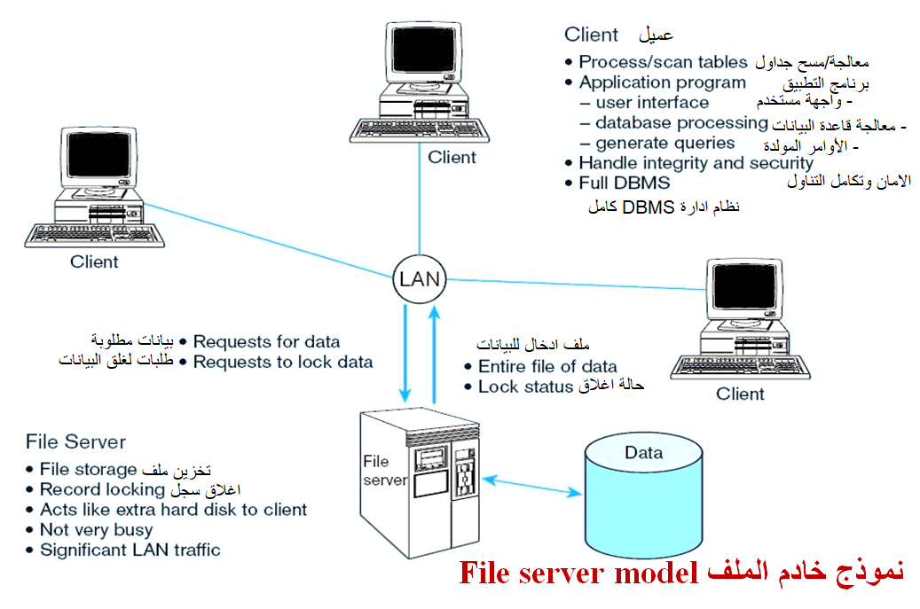
نموذج خادم الملف File server model

Slide 10
معمارية خادم قواعد البيانات المزدوج Two-Tier Database Server Architectures
العميل مسؤول عن.
منطق معالجة الإدخال والإخراج.
بعض الاعمال تحكم منطقيا.
الخادم ينجز كلا من تخزين البيانات ووصول بيانات المعالجة.
DBMS فقط على الخادم.
مميزات منهجية Two-Tier)) :Advantages of Two-Tier Approach
العميل ليس مركز القوة.
يخفض كثيرا مرور البيانات عبر الشبكة.
تحسين سلامة البيانات لكون جميع المعالجات تتم محلياً.
تخزين كود الاجراء (procedures) الذي ينجز بعض الاعمال على الخادم server.

Slide 11
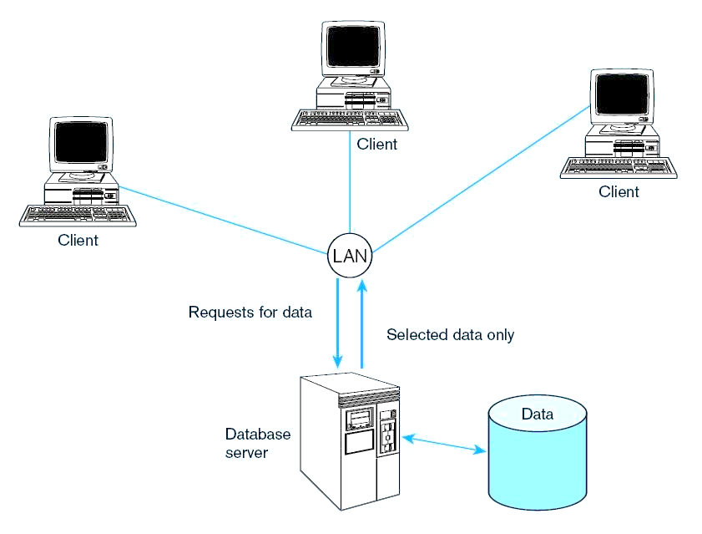
مميزات تخزين الاجراءات Advantages of Stored Procedures
تجميع عبارات SQL.
تخفيض مرور الشبكة.
تحسين الأمن.
تحسين سلامة البيانات.
معمارية خادم قواعد البيانات المزدوج
Database server architecture (two-tier)

Slide 12
معمارية الثلاث طبقات Three-Tier Architectures
Client
GUI interface العرض
(I/O processing)
Browser
Application server
Web Server
Business rules قواعد العمل
Database server
Data storage تخزين البيانات
DBMS
Thin Client
PC فقط لاتصال المستخدم، معالجة قليل من التطبيقات، تخزين محدود أو لا يوجد(أحيانا لا يوجد قرص صلب).

Slide 13
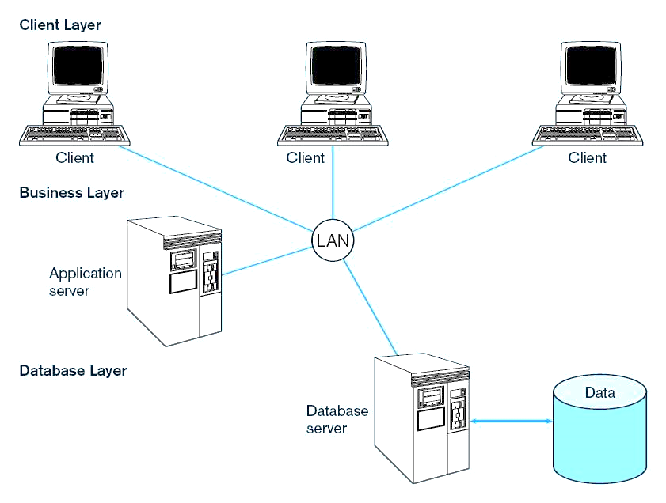
Generic three-tier architecture معمارية الثلاث طبقات العامة
Thinnest clients
Business rules on separate server
DBMS only on DB server
13

Slide 14
مميزات معمارية الثلاث طبقات Advantages Three-Tier Architectures
قياسية.
مرونة التقنية.
تخفيض التكلفة على المدى الطويل.
الخيار الأفضل للأنظمة في الاعمال.
تحسين خدمات الزبائن.
الميزة التنافسية.
تقليل الخطر.
14

Slide 15
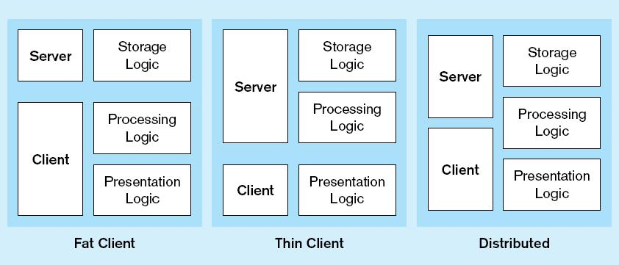
التوزيعات المنطقية الشائعة
Two-tier client-server environments
Two-tier client-server بيئات
Processing logic could be at client, server, or both
المعالجة قد تكون عند العميل او الخادم او الاثنين معا
15
15

Slide 16
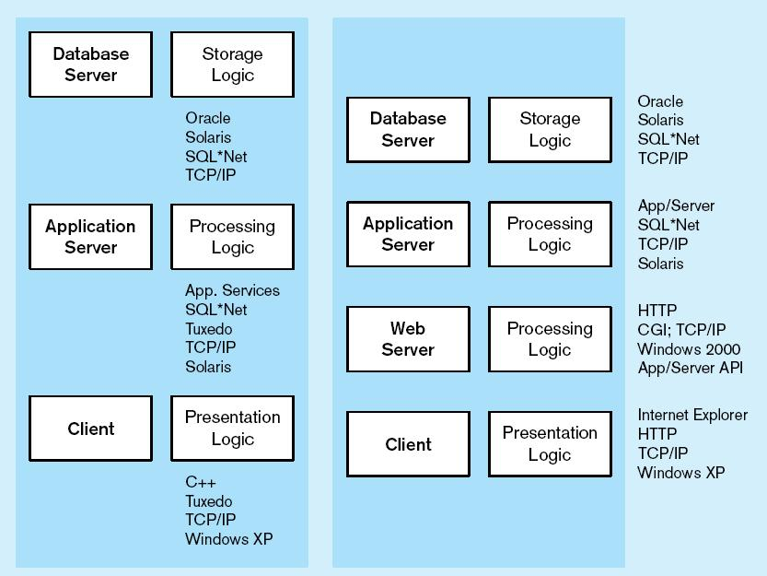
التوزيعات المنطقية الشائعة
n-tier client-server environment
Processing logic will be at application server or Web server
16
16

Slide 17
عملي
لغة pl/sql
17
17

Slide 18
المتغيرات:
هي عبارة عن مواقع في الذاكرة يتم استخدامها للتخزين المؤقت للبيانات.
القواعد العامة لتسمية لمتغيرات:
لابد وأن يبدأ بحرف.
من الممكن أن يحتوي على حروف وأرقام وعلامات.
يجب أن لا يزيد عن 30 حرف.
أن لا يكون كلمة من كلمات oracle المحجوزة.
ملاحظات:
نقوم بتعريف Variables في Declarative Section.
من الممكن إعطاء Variables قيمة افتراضية في Declarative Sectionونستطيع تغييرها فيExecutable Section .

Slide 19
الشكل العام لتعريف المتغيرات:
identifier [CONSTANT] data type [NOT NULL] [:= DEFAULT | expression ] ;
اسم المتغير identifier
CONSTANT بمثابة قيد على المتغير لها شرطان:
اولًا المتغير المعرف بواسطة CONSTANT لابد ان يتم اعطاءه قيمة ابتدائية. ثانياً هذه القيمة ثابتة لا يمكن ان تتغير اذا لم يتم هنا اعطاء المتغير قيمة ابتدائية سيؤدي ذلك الى خطأ.
data type نوع البيانات التي سيتم تخزينها في قاعدة البيانات.
NOT NULL ايضا هي قيد على المتغير تعني المتغير لابد ان يتم اعطاءه قيمة ابتدائية ولكن هذه القيمة قابلة للتغير اثناء تنفيذ الوحدة.
Expression قيمة المتغير.

Slide 20
مثال :
Declare
v_name VARCHAR2(10) ;
;11=:v_no NUMBER(2) NOT NULL
هذه القيمة ثابتة لا تتغير 2ooo;=:V_salary CONSTANT NUMBER
BEGIN
……
End;
يتم اسناد القيم للمتغير بواسطة الرمز =: أو باستخدام الكلمة المحجوزة default
مثال :
v_name :=’Ali’ ;
أو
v_name default ’Ali’ ;
ايضاً يمكن اسناد القيمة للمتغير خلال جملة الاسترجاع من قاعدة البيانات وهنا لابد من التأكد من ان جملة الاسترجاع تعيد قيمة واحده وإلا سيؤدي ذلك الى خطأ
مثل :
SELECT ename INTO v_name FROM empWHERE empno = 3;

Slide 21
أنواع المتغيرات PL/SQL variables:
المفردةScalar .
المركبة Composite.
المشار بها Reference.
ذات الأحجام الكبيرة Large object(LOB).
ملاحظة :
من الأفضل تسمية المتغير باسم البيان الذي يحمله.
من الأفضل عدم تسمية المتغير على اسم الحقل Column.
المتغير الذي يكون Constant او Not Null لابد من إعطائه قيمة افتراضي فيDeclarative Section.
المتغيرات المفردة Scalar Variables:
هي متغيرات تحتوي على قيم مفردة ولا يمكن أن تجزء إلى قيم مفردة أصغر.
أمثلة:

Slide 22
Varchar2(size) Char(size) Number Date Long Long Raw Boolean Binary_Integer PLS_Integer
أمثلة:
v_count BINARY_INTEGER := 0;
v_total_sal NUMBER(9,2) := 0;
v_heirdate DATE := SYSDATE;
v_valid BOOLEAN NOT NULL := TRUE;

Slide 23
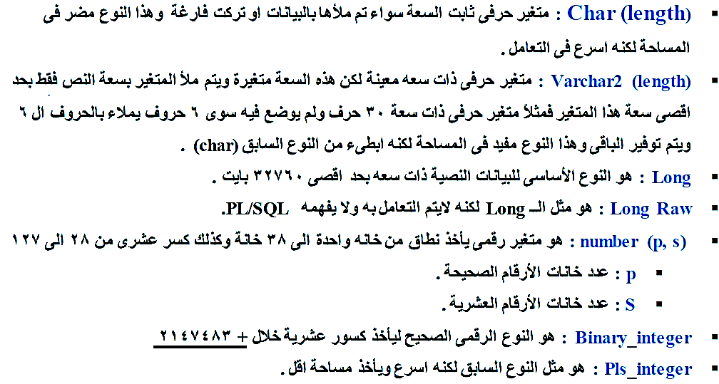
V_Job | Varchar2 (9) ;
V_Orderdate | Date | := Sysdate+ 7;
C-TAX-RATIO CONSTANT NUMBER (4.2) :=17.25;

Slide 24
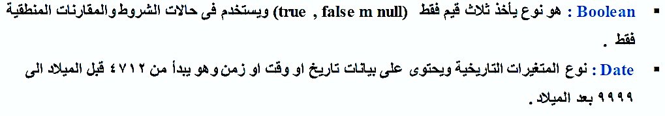
2-المتغيرات المركبة Composite:
تحتوى على مجموعة من الأجزاء كل جزء ذا تركيبة مختلفة عن الاخر ويتم التعامل مع كل جزء على حده.
مثل :السجلات والجداول فهي تتكون من مجموعة من الحقول لا يشترط ان تكون من نفس النوع أو الحجم.
مثال : يمكن تعريف السجل التالي Employليحتوي على اسم(متغير حرفي char(30)) ورقم(متغير رقمي (Number وتاريخ التعين(متغير تاريخي Date)
Employ_ | Employ _Name | Employ _Number
12-may-2011 | Ali | 3

Slide 25
3-المتغيرات التي تحتوي على كائنات كبيرة الحجم Large object(LOB): تحتوي هذه المتغيرات على كائنات كبيرة الحجم مثل الافلام والصور والكتب
4-متغيرات الربط Reference :
هي المتغيرات التي يتم تعريفها داخل البيئة التي يتم فيها تنفيذ الوحدة البرمجية
هذا النوع من المتغيرات يتم تعريفه خارج الوحدة الوحدة البرمجية
SQL > Varible Emp_Number Number
اي ان هذا التعريف يكون قبل Declare
وايضا تتم طباعته خارج الوحدة البرمجية
Print (Emp_Number )
اي ان الطباعة تكون بعد الEnd
ويتم استخدامه داخل الوحدة البرمجية مسبوقا بنقطتين علويتين ( : )
:Emp_Number:=24;
يمكن ايضا طباعة متغير الربط داخل الوحدة البرمجية باستخدام DBMS_OUTPUT.PUT_LINE

Slide 26
مثال: قم بكتابة وحدة برمجية تحتوي على متغيرين num1 و num2 بحيث تقوم الوحدة البرمجية بجمع العددين ويتم وضع الناتج في متغير ربط ومن ثم قم بطباعة متغير الربط (قيمة المتغير num1=4 وقيمة المتغير num2=5)
SET SERVEROUTPUT ON
Total Number VARIABLE
Declare
Num1 Number:=4;
Number:=5; Num2
Begin
:Total:=Num1+Num2;
End;
/

Slide 27
مثال 2: قم بكتابة وحدة برمجية تقوم بطباعة مجموع الرواتب للموظفين العاملين في قسم الmis
SET SERVEROUTPUT ON
Declare
V_DeptName char(10):=‘mis’;
V_SumSalary Number(10,5);
Begin
Select Sum(salary)into V_SumSalary from Employ Where DeptName =V_DeptName;
DBMS_OUTPUT.PUT_LINE(‘The Sum Salary Is’ || V_SumSalary);
End;

